Slide 1
Základy fungovania ekonomiky
Ekonómia - ekonomika
Potreby, statky
Základný rozpor spoločnosti
Zákon vzácnosti
Hospodárenie
Alternatívne náklady
3 otázky ekonómie

Slide 2
Ekonómia
= ekonomická teória - veda
o tom, ako spoločnosť využíva vzácne zdroje na výrobu tovarov a ako ich rozdeľuje medzi členov spoločnosti
Ekonomika
= hospodárstvo - hospodárska prax
tá časť spoločenského života, ktorá je spätá s ekonomickou činnosťou

Slide 3
Systém ekonomických vied
Ekonómia
(ekonomické vedy - EV)
Všeobecná ekonomická teória (ZET)
Mikroekonómia
Makroekonómia
Špeciálne EV
(odvetvové a prierezové ekonomiky)
Ekonomika priemyslu, poľnohosp., dopravy...
Ekonomika práce
Podniková ekonomika
Financie
Účtovníctvo
Ekonomická štatistika
Ekonometria...

Slide 4
Potreby
= uvedomelý / neuvedomelý pocit nedostatku niečoho
Determinanty potrieb:
-ekonomický stav krajiny, ceny, osobný hospodársky status, mzda, zdravotný stav, vek, prostredie

Slide 5
Štruktúra potrieb
1/ Z hľadiska priorít
existenčné
kultúrne
luxusné
Zachovavaju zivot zvysuju kvalitu zivota sklon cloveka k marnivosti
jedlo, pitie sport, umenie, vzdelanie drahe auta, nehnutelnosti
2/ Z hľadiska počtu subjektov
individuálne
kolektívne
JA pocitujem My pocitujeme
Idem na vylet, sportujem vystudovat, zabavat sa
3/ Z hľadiska periodicity
jednorazové
periodické
stále (trvalé)
Kupa bytu spanok, sport dychanie, jedenie

Slide 6
4/ Maslow
5.Seba-
realizácie
4. Uznania
3. Sociálnej
spolupatričnosti
2. Bezpečia
1. Fyziologické potreby

Slide 7
Potreby
zdroje uspokojovania
statky
služby
práva
Byt, PC taxi, kadernictvo právo na osobnu slobodu a bezpecnost
pravo spolcovania

Slide 8
Statok = akákoľvek vec, ktorá slúži na uspokojovanie potrieb
1/ Z hľadiska formy
hmotné (materiálne) - laptop
nehmotné (nemateriálne, služby) - vzdelavanie
2/ Z hľadiska účelu
kapitálové (investičné, výrobné)
spotrebné - dlhodobej spotreby
- krátkodobej spotreby
Notes:
Z hladiska ucelu
Kapitalove
Tvoria ine statky, nie su urcene na priamu spotrebu
Opotrebuvaju sa (amortizacia); penazne vyjadrenie amortizacie: odpisy
Napriklad stroje, budovy
Spotrebne
Su urcene na priamu spotrebu, netvoria ine statky
Rozdelujeme ich na dve skupiny
Dlohodobej spotreby
Viac ako 1 rok
PC
Kratkodobej spotreby
Menej ako 1 rok
potraviny

Slide 9
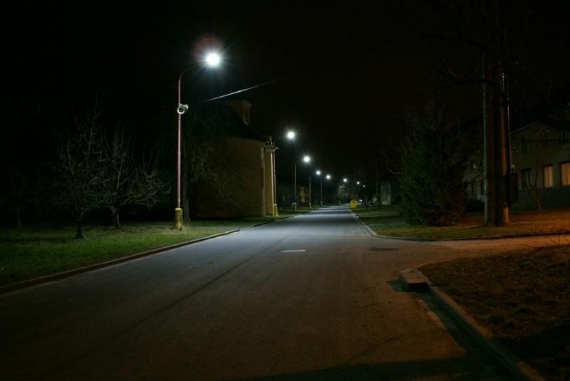
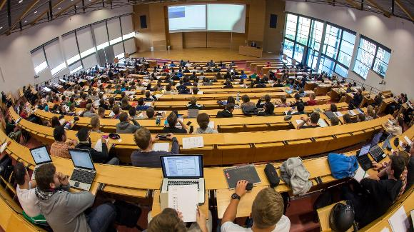
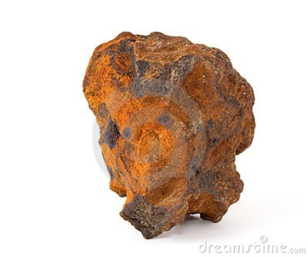


3/ Z hľadiska vlastníctva
súkromné = čisté súkromné
Cokolvek, co som si kupil
verejné = čisté verejné:
nevylúčiteľnosť zo spotreby +
nerivalitná spotreba
Verejne osvetlenie
zmiešané:
nevýlučiteľnosť + rivalitná spotreba
Lov ryb
vylúčiteľnosť + nerivalitná spotreba
prednaska
4/ Z hľadiska dostupnosti
ekonomické - vycerpatelne
- absolútne obmedzené – rudy
Nedaju sa obnovit
- relatívne obmedzené – lesy
Daju sa obnovit usilim a nakladmi
voľné – nevycerpatelne – sln. ziarenie, voda, vzduch
Notes:
Nevylucitelnost zo spotreby – zo spotreby statku nie su vylucene ziadne subjekty => kazdy ich moze vyuzivat
Nerivalitna spotreba – ak je statok spotrebuvany jednym subjektom, ostatnym musi zostat rovnake mnozstvo statku => nic neubudne

Slide 10
statok
výrobok
tovar
Notes:
výrobok – výstup z výroby, teda ekonomický statok tovar – výrobok určený na výmenu prostredníctvom trhu (statok alebo vyrobok uvedeny na trh)

Slide 11
Základný rozpor spoločnosti
hospodárenie
princíp maxima
princíp minima
voľba: náklady ⇔ úžitok
alternatívne náklady
(opportunity costs)
naklady obetovanych prilezitosti
⇒ krivka produkčných možností
potreby
zdroje
inovácie
Zákon vzácnosti
Notes:
Zakladny rozpor spolocnosti – Potreby vs Zdroje => Potreby su neobmedzene Zdroje su OBMEDZENE
Zakon vzacnosti - statky su vzacne preto, lebo ich mnozstvo je obmedzene
Hospodarenie: cinnost zamerana na prekonavanie obmedzenosti zdrojov
a)princip maxima – s danymi zdrojmi dosiahnut maximalny vystup (cestujem so ZA do Prahy co NAJRYCHLEJSIE)
b)princip minima – s minimalnymi zdrojmi dosiahnut pozadovany vystup (cestujem tu istu trasu s minimalnou spotrebou)
Volba: porovnavam naklady (na potrebu) a uzitok (ktory mi prinesie)
-vznikaju alternativne naklady napr. Kupa noveho PC:
Vsetko ma svoje vyhody a nevyhody
a)Desktop
b)Notebook
c) Tablet
-alternativne naklady – hodnota najlepsej moznosti, ktorej sme sa vzdali pri vyrobe/kupe
Ak sa rozhodnem, nemal by som sa rozhodovat len podla kupnej ceny, ale zapocitat k nej aj alternativne naklady napr. Chem si kupit notas ale nemam nan peniaze preto si kupim namiesto neho desktop. Potom spocitam ceny toho co som dostal s tym co som MOHOL mat (cena desktopu + cena zelaneho notebooku)
Inovacie - Vyroba noveho materialu/vyrobku s lepsimi vlastnostami

Slide 12
Ekonomika ⇔ Ekonómia
3 otázky ekonómie:
1.„ČO“ 2. „AKO“ 3. „PRE KOHO“
Ekonomické systémy
Notes:
Davame odpovede na 3 otazky: Co (vyrabat)? Ako (vyrabat)? Pre koho (vyrabat)?
Na zaklade tychto otazok rozdelujeme typy ekonomickych systemov

Slide 13
Ekonomické systémy
Podstata
Typy
Znaky
Výhody
Nevýhody
3 otázky

Slide 14
Ekonomický systém
= súbor pravidiel a inštitucionálneho zabezpečenia fungovania NH
Notes:
NH – národne hospodarstvo
Subor pravidiel pre bezpecnost a fungovanie narodneho hospodarstva

Slide 15
zmiešaná ekonomika
primitívne (tradičné)
civilizácie
Typy ES
trhová ekonomika
príkazová
(centrálne riadená,
plánovaná) ekonomika

Slide 16
1/ Primitívne (tradičné) civilizácie
Znaky
3 otázky
pudové, inštinktívne rozhodovanie
cieľ - zachovať ľudskú existenciu
Notes:
Primitivne civilizacie
Prvotno-pospolna spolocnost, divoke kmene
Ziju v slulade s prirodou
vladlo pudove spravanie, zvyky a tradicie
Co ulovit? Ako ulovit? Pre koho lovit?
Otazky: 1., 2., 3.= zvyky tradicie

Slide 17
2/ Príkazová ekonomika
Znaky
Výhody
sociálna rovnosť
Nevýhody
neefektívnosť vo využívaní zdrojov ⇒ - nedostatkovosť, - výroba na sklad
3 otázky
centrálne riadenie a plánovanie
administratívno-direktívne rozhodnutia
štátne vlastníctvo
ceny určuje štát
Notes:
Prikazova ekonomika
- za socializmu
- statne vlastnictvo vyrobnych faktorov
vyhody : socialna rovnost – vsetci si mohli priblizne rovnako kupit
nevyhody: neefektivnost vo vyuzivanie zdrojov (vyrobnych faktorov): ziadaneho tovaru bolo obmedzene mnozstvo, neziadaneho tovaru sa vyrabalo na sklad
3 otazky: 1., 2., 3. = stat

Slide 18
3/ Trhová ekonomika
Znaky
Výhody
podnecuje k hospodárnosti
Nevýhody
nechráni slabých
3 otázky
súkromné vlastníctvo
informuje o lokálnych podmienkach podnikania
signalizuje preferencie spotrebiteľov
nebráni zásahu netrhových síl do tvorby cien
produkuje vedľajšie účinky (externality)
v niektorých sférach odmieta fungovať
nedostatočne stabilný
asymetria informácií
voľná tvorba cien: dopyt ↔ ponuka (domácnosti ↔ podniky)
maximalizácia dôchodkov
plná zmluvná sloboda (sloboda voľby)
dokonalá konkurencia
Notes:
Trhova ekonomika
- prevlada trhove vlastnictvo
- cenu tvori ponuka a dopyt (domacnosti <-> podniky)
- maximalizacia dochodkov (prijmov) (dochodok = prijem)
- plna zmluvna sloboda – co chcem vyrabam/spotrebuvam
- existuje dokonala konkurencia – situacia, kedy na strane dopytu a ponuky existuje velke mnozstvo subjektov, takze ziaden z nich nemoze urcovat cenu (rovnaky vyrobok s cca rovnakymi informaciami)
- malokedy existuje (takmer neexistuje)
Vyhody
- podnecuje k hospodarnosti; inak by prerabali
- informuje o lokalnych podmienkach podnikania(co ma zaujima ked chcem podnikat): konkurencie, naklady na vyrobu, dopyt po tovare, personal
- signalizuje preferencie spotrebitelov: marketingovy prieskum trhu
Nevyhody
- nechrani slabych: za neprisposobenie sa sa draho plati/krachom
- nebrani zasahy netrhovych sil do tvorby cien: do trhovej ekonomiky vnikaju spolocnosti ktore sa spravaju netrhovo /monopoly, oligopoly/ - chcu urcovat cenu
- vedlajsie ucinky (externality): ucinky, ktore prenasa jeden podnikatelsky subjekt na iny; prenasaju dodatocne naklady z jedneho subjektu na druhy bez toho aby museli tomu kto ich znasa zaplatit alebo dostali za ne zaplatene
Negativny priklad znecistovanie zivotneho prostredia – musim vynalozit extra naklady na odstranenie tychto vplyvov
Pozitivne – verejne osvetlenie (nemusim svietit, svieti mi z vonku :D), sirenie novych poznatkov
- v niektorych sferach odmieta fungovat
- nestabilny – zaklad vykonnosti ekonomiky = HDP (vid graf v zosite)
- asymetria informacii – nie kazdy subjekt ma v realnom case relevantne informacie; nie kazdy sa k potrebnym informaciam dostane vcas
Otazky: Co – spotrebitelia, Ako– konkurencia (znizenie vyrobnych nakladov), Pre koho – vlastnici vyrobnych faktorov (vyrobne faktory mozem predavat/prenajimat)

Slide 19
4/ Zmiešaná ekonomika (Keynes) – funkcie štátu
Legislatívna
Alokačná
Cieľ - zabezpečenie efektívnosti (↓ monopoly, ↓ oligopoly, ↓ neg.externality, ↑ verejné statky)
Redistribučná
Cieľ - ochrana slabých
Stabilizačná
Cieľ – vytvoriť zákonný rámec fungovania NH
Cieľ - zabezpečenie stability NH
Nástroje - zákony, inštitúcie, sankcie, dotácie, št. objednávky
Nástroje - dane, sociálna podpora (životné minimum, príspevky v hmotnej núdzi, štátne sociálne dávky...)
Nástroje – HP ⇒ZOP, expanzívna alebo reštriktívna FP, MP...
Nástroje – zákonodarný proces, zákony, inštitúcie
Notes:
Zmiesana ekonomika
- do trhovych transakcii (medzi domacnosti a podniky) vstupuje stat , ktory ma odstranovat chyby tejto ekonomiky
- vynalezca – Keynes (v 30-tych ekonomiky)– tvrdil: stat by mal zasahovat do trhovej ekonomiky aby eliminoval jej nevyhody
Funkcie
1. Legislativna : - ciel – vytvorit zakony a opatrenia pre fungovanie narodneho hospodarstva
2. Alokacna: zvysit efektivitu (menej mono- a oligo polov, negat. Externalit, a zvysit mnozstvo verejnych statkov); premiestnuje zdroje z neefektivnych do efektivnych oblasti napr. Zavedenie protimonopolnehu uradu, Sankcie za znecistovanie prostredia (negat. externalit)
- redistribuje zdroje
3. Redistribucna: ochrana slabsich, nastroje: dane, odvody pre bohatsich; pridavky, materska, zivot. Minimum, soc. Davky pre menej majetnych
- redistribuje prijmy
4. Stabilizacna – znizenie vykyvov v raste HDP; Nastroje: Hosp. Polit. => Zahranicno-Obchodna Polit., expanzivna/restriktivna fiskalna polit, monetarna polit.

Slide 20
Transformácia ES =
sústava logicky nadväzujúcich krokov a opatrení vedúcich k zmene ES
Notes:
Ekon. Systemy sa mozu v jednotlivych krajinach menit

